Slide 1
«Здоровьесберегающие технологии
младших школьников«

Slide 2
Социально-педагогические условия формирования основ культуры здорового образа жизни
младших школьников зависят от: проведения комплексной диагностики, позволяющей выявить уровень сформированности всех компонентов культуры здорового образа жизни младшего школьника; разработки и внедрения в учебно-воспитательный процесс начальной школы комплексной программы по формированию здорового образа жизни с привлечением родителей; подготовки специалистов к созданию здоровьесберегающей среды, способствующей формированию здорового образа младшего школьника.

Slide 3
Здоровье -
как основа жизнедеятельности человека представляет собой сложный, многоуровневый феномен, включающий в себя физиоло­гический, психологический, социальный и педагогический аспекты.

Slide 4
Культура здорового образа жизни
- это осознанное ежедневное выполнение здоровьесберегающих норм и правил, умение предвидеть влияние результатов своих действий на собственное здоровье и здоровье окружающих людей.

Slide 5
Здоровый образ жизни
- это способ жизнедеятельности человека, который предполагает знание закономерностей и особенностей организма, выражается в заботливом отношении к своему физическому, психическому и нравственному состоянию, к здоровью других людей, в поведении, направленном на поддержание здоровья.

Slide 6
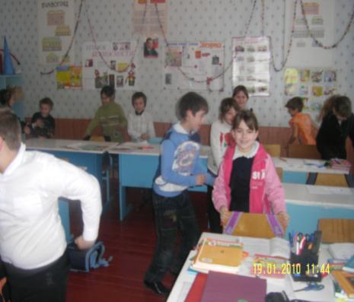
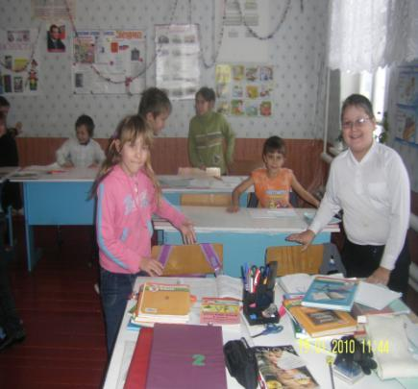
передвижение учащихся

Slide 7
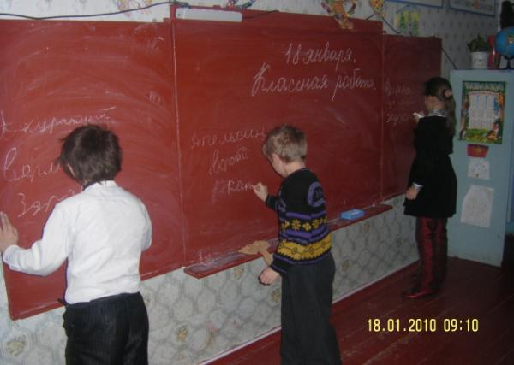
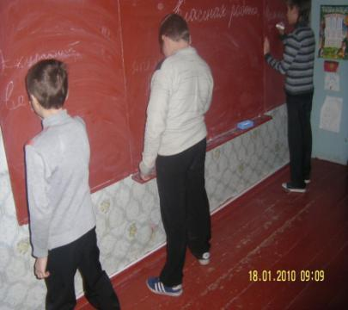

Slide 8
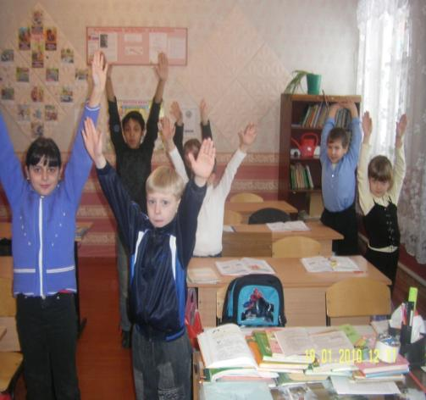
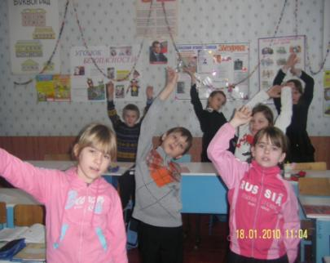
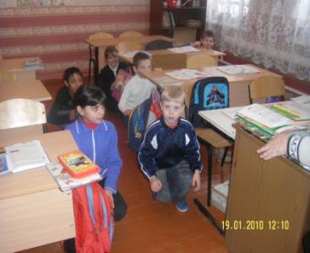
Физкультминутки

Slide 9
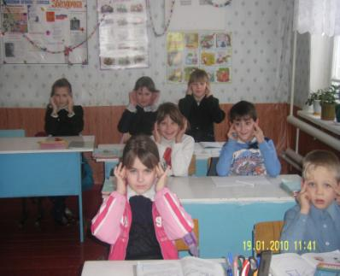
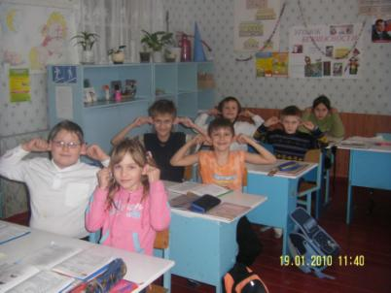
"Уроки Здоровья"
Точечный массаж
Оздоровительная гигиеническая гимнастика

Slide 10
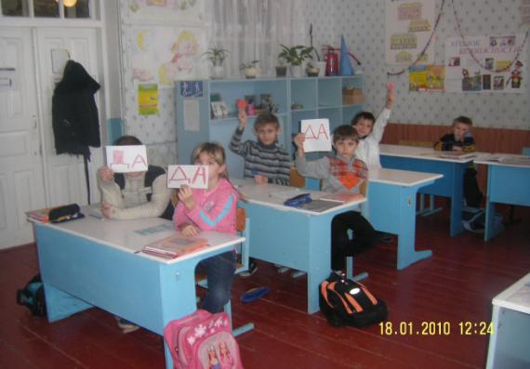
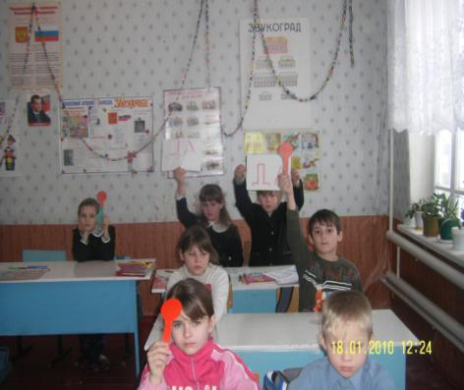
Использование сигнальных карточек

Slide 11
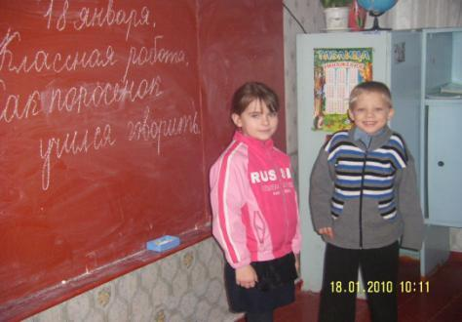
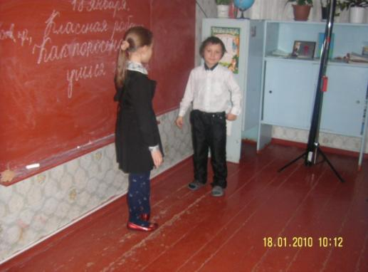

Slide 12
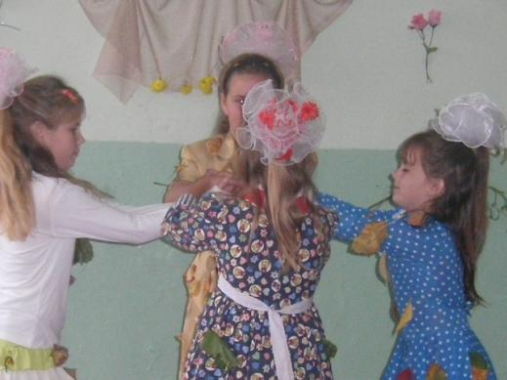
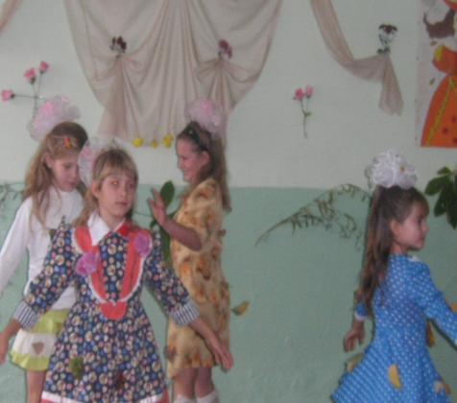
Праздники

Slide 13
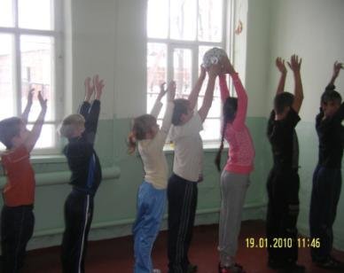
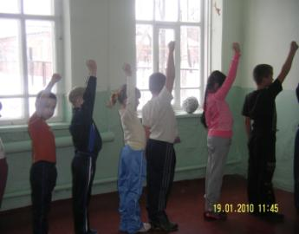
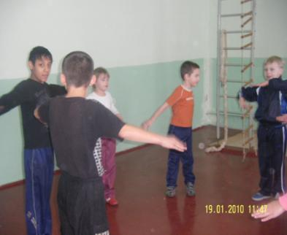
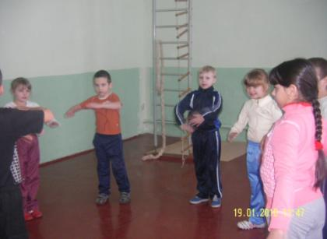
На уроках физкультуры

Slide 14
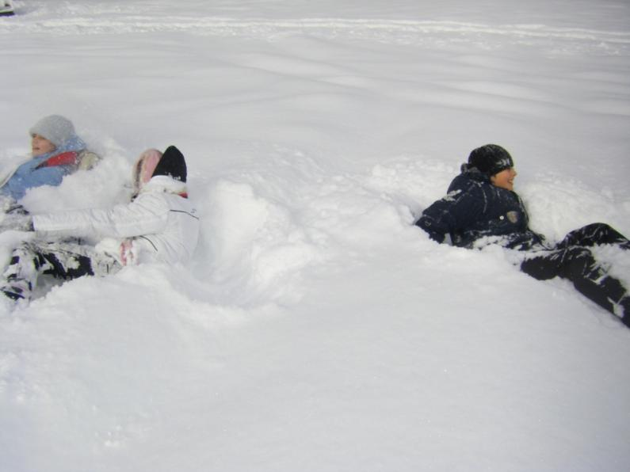
Зимние забавы!

